Slide 1
Modulis 1
Šilumos siurblių technologija
Parengė: Energetikos agentūros - Plovdiv

Slide 2
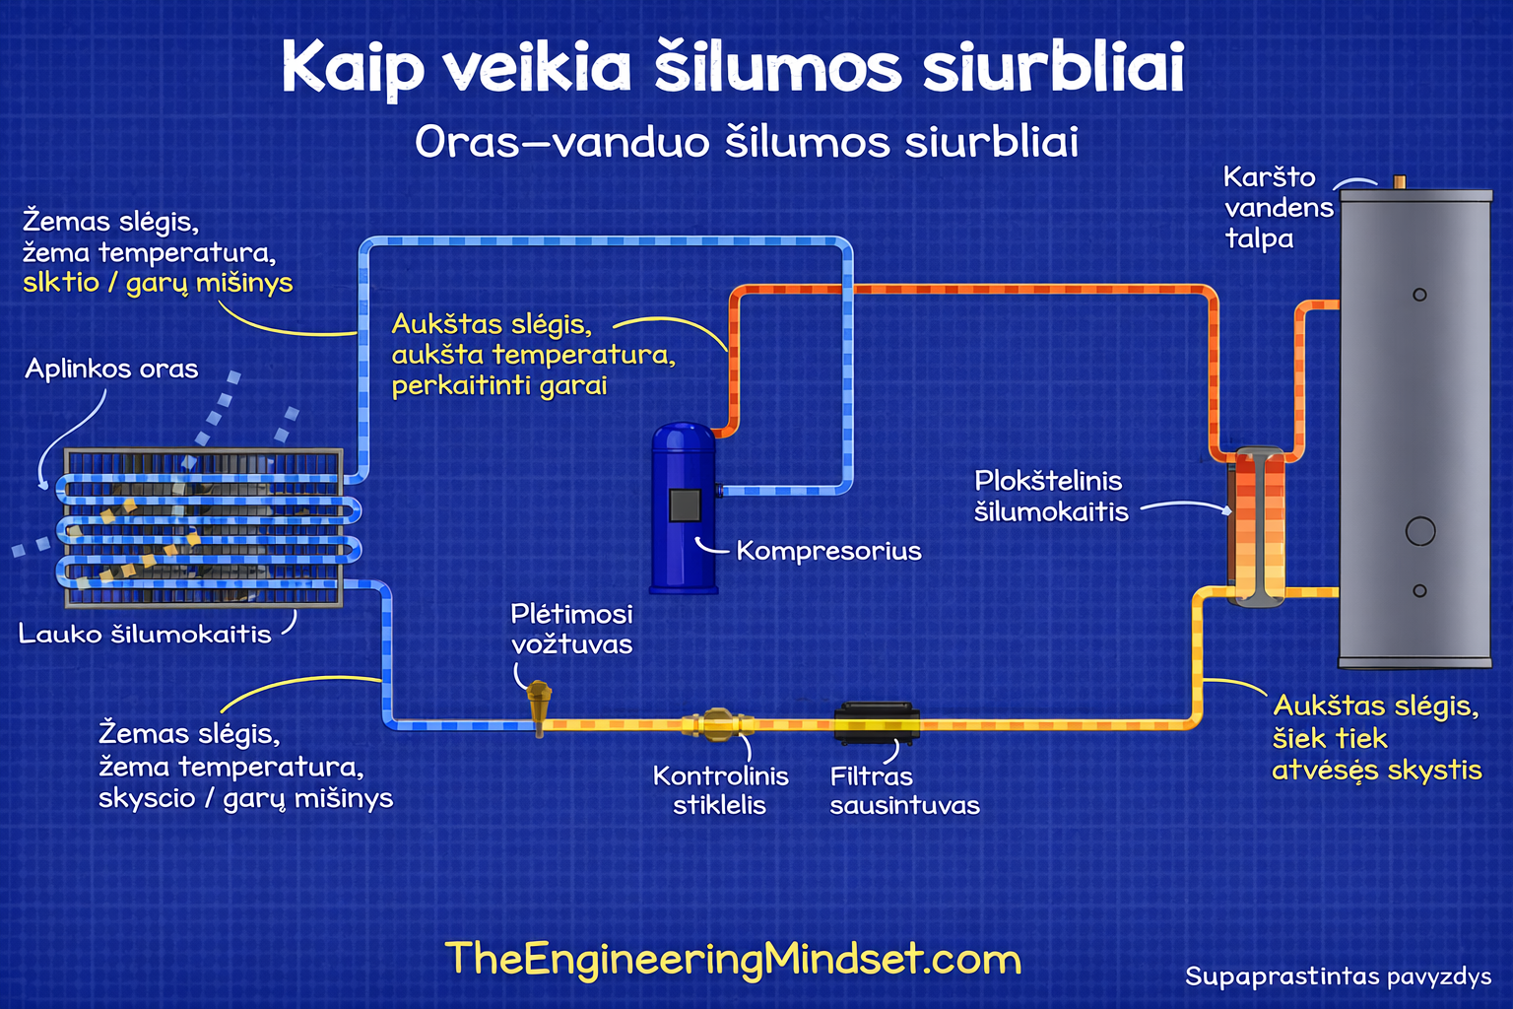
Modulio apžvalga
Šis modulis pristato pagrindines technines žinias apie šilumos siurblių technologiją, ją nagrinėjant kaip integruotą termodinaminę/inžinerinę sistemą. Modulis pradedamas pristatant pagrindinius šilumos perdavimo ir garų kompresijos ciklo principus, apibrėžiant termodinaminį šilumos siurblio veikimą ir efektyvumą.
Tada apžvelgiami šaltnešiai, jų aplinkosaugos aspektai bei saugos klasifikacijos, po to išsamiai pristatomi pagrindiniai šaldymo kontūro komponentai, įskaitant kompresorius, garintuvus, kondensatorius ir išsiplėtimo vožtuvas. Taip pat aptariami papildomi sistemos elementai, t.y. atbulinės eigos vožtuvai, alyvos sistemos elementai, filtrai/sausintuvai, resiveriai, ventiliatoriai, cirkuliaciniai siurbliai ir pagrindiniai hidrauliniai komponentai.
Šios modulio temos kartu leidžia išsamiai suprasti, kaip veikia šilumos siurbliai, kaip sąveikauja jų komponentai ir kaip sistemos projektavimo sprendiniai daro įtaką proceso efektyvumui, patikimumui ir saugiam įrenginių eksploatavimui.

Slide 3
1 Modulio turinys
1 užsiėmimas
Šilumos siurblių pagrindai
7 užsiėmimas
Papildomas šaldymas - kontūro komponentai
2 užsiėmimas
Garų suspaudimo ciklo termodinamika
8 užsiėmimas
Pagalbiniai komponentai
3 užsiėmimas
Šaltnešiai - darbiniai skysčiai
4 užsiėmimas
Kompresoriai
5 užsiėmimas
Išoriniai šilumokaičiai (garintuvai ir kondensatoriai)
6 užsiėmimas
Išsiplėtimo vožtuvas

Slide 4
1 užsiėmimas
Šilumos siurblių pagrindai

Slide 5
1 užsiėmimas – mokymosi tikslai
Šio užsiėmimo pabaigoje dalyviai galės:
Paaiškinti pagrindinį šilumos siurblių šilumos transformacijos principą ir panašumą/skirtumą tarp įprastinių hidraulinių ir šilumos siurblių.
Apibūdinti garų suspaudimo ciklą ir eigą, įskaitant garintuvą, kompresorių, kondensatorių ir išsiplėtimo vožtuvą.
Paaiškinti skirtumus tarp mechaninio suspaudimo, absorbcinių ir termoelektrinių (Peltier) šilumos siurblių technologijų.

Slide 6
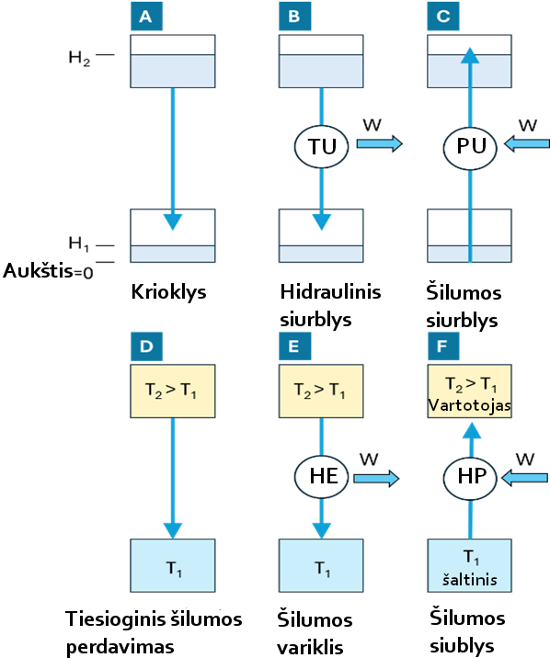
Šilumos siurblio bazinė koncepcija ir analogija
Šilumos siurblys – tai įrenginys, kuris, naudodamas išorinį darbą, perduoda šilumą iš žemos temperatūros šaltinio į aukštos temperatūros terpę. Jis šilumos negeneruoja, bet perkelia jau esamą šiluminę energiją „aukštyn“, priešingai natūraliai įprastinei šilumos tekėjimo krypčiai, t.y. panašiai kaip hidraulinis siurblys pakelia vandenį į aukštesnį lygį.
Šilumos siurblyje atliekamas mechaninis/elektrinis darbas pakelia perduodamos proceso šilumos kokybę, tai įgalina išgauti šilumą iš šalto aplinkos oro (grunto ar vandens) ir perduoti ją šildomoms vidaus patalpoms. 1.1 paveiksle vizualiai sulyginta ši hidraulinio siurblio ir šiluminio siurblio analogija.
1.1 pav. Analogija tarp hidraulinių ir šiluminių sistemų

Slide 7
Šilumos siurblys prieš boilerį
Skirtingai nuo įprasto boilerio (šilumą generuoja deginant iškastinį kurą), šilumos siurblys tik perduoda šilumą. Boileris sukurtą cheminę energiją tiesiog paverčia ją šilumine energija ir perduoda į vandenį, o šilumos siurblys naudoja išorinį darbą, kad perkeltų iš aplinkos gautą šilumą į proceso šildymo kontūrą.
Todėl šilumos siurblys gali tiekti daugiau šiluminės energijos nei išnaudoja išorinio darbo sąnaudų (COP > 1), nes didelė dalis jo išgaunamos šilumos yra iš aplinkos (nekainuoja). Praktiškai tai reiškia, kad šilumos siurbliai gali pasiekti aukštesnį proceso naudingumo koeficientą, panaudodami aplinkoje natūraliai esančią šilumą, tuo tarpu boileriai gali pasiekti ne daugiau 100 % galimos kuroenergijos (ar šiek tiek daugiau, jei vyksta kondensacija).
Šilumos siurblių komponentai ir papildomos sistemos
Visą šilumos siurblio sistemą sudaro trys sujungti posistemės: šilumos šaltinis (pvz., žemė, aplinkos oras arba vanduo), šaldymo kontūras ir šilumos paskirstymo (vidaus) sistema. Šaldymo kontūru (uždaras kontūras) cirkuliuoja darbinis šaltnešis, šilumai dalintis ir apjungiant tarp keturių pagrindinių komponentų – garintuvas, kompresorius, kondensatorius, išsiplėtimo vožtuvas.
Cirkuliuodamas šaltnešis sugeria šilumą iš garintuve esančio šaltinio prie žemo slėgio, tuomet jis yra suspaudžiamas (pakeliama jo temperatūra), o po to jis atiduoda šilumą kondensatoriuje ir nukreipia į paskirstymo sistemą prie aukšto slėgio. Tada atvėsintas skystoje būklėje šaltnešis vėl išplečiamas, kad ciklas būtų atnaujintas.
Derinanat šiuos komponentus, šilumos siurblys perduoda šiluminę energiją toliau ir jis cirkuliuojaper visas sistemos dalis.

Slide 8
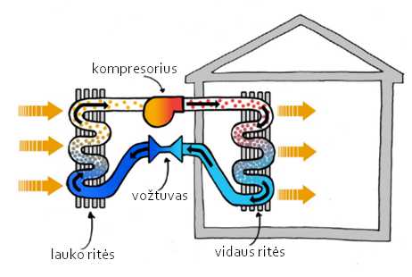
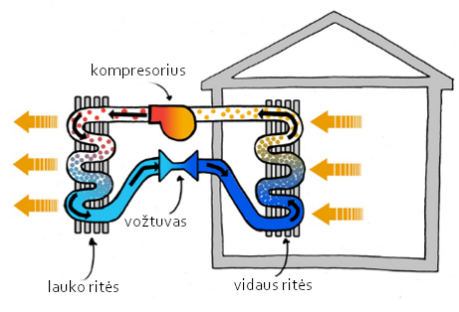
Šilumos siurblių tipai
Mechaninio suspaudimo šilumos siurbliai (šaldymo ciklas)
Dažniausiai šilumos siurbliuose naudojamas mechaninis garų suspaudimo ciklas, kurį įgalina elektrinis kompresorius. Šiame cikle šaltnešis nuolat cirkuliuoja ir keičia savo agregatinę būseną (skystis ↔ garai). Kompresorius padidina šaltnešio slėgį ir temperatūrą, todėl jis gali išskirti šilumą kondensatoriuje. Po kondensacijos šaltnešis droseliuojamas per išsiplėtimo vožtuvą, jo slėgis ir temperatūra mažėja, o tada jis garinamas naudodamas šilumą šaltinyje.
1.2 paveiksle pavaizduota mechaninio suspaudimo (kompresorinio) šilumos siurblio schema. Šie įrenginiai plačiai naudojami gyvenamųjų ir komercinių pastatų ŠVOK sistemose, veikiantys uždarojame šaldymo cikle, panaudojant elektrinį kompresorių.
1-2 pav. Pagrindiniai mechaninio suspaudimo šilumos siurblio veikimo variantai (kairėje pusėje: namo šildymas, dešinėje pusėje: namo vėsinimas)

Slide 9
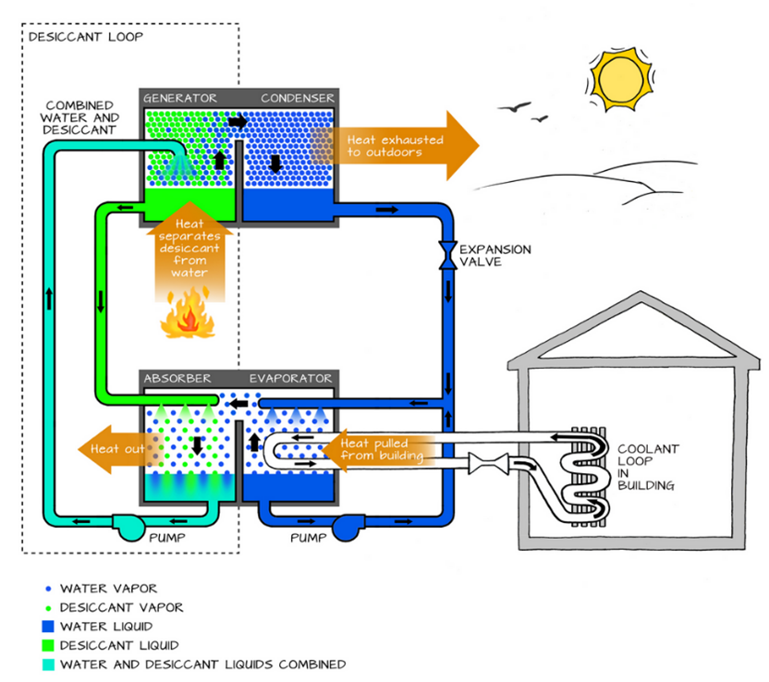
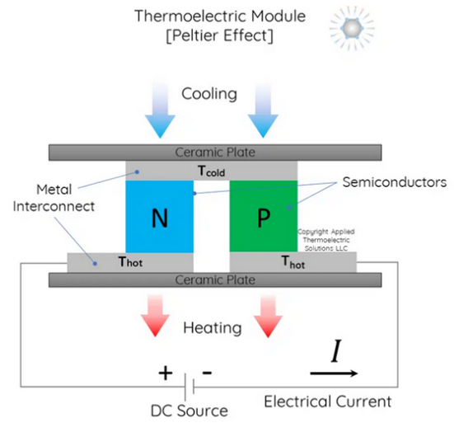
Absorbciniai ir Termoelektriniai (Peltier) šilumos siurbliai
Be mechaninio suspaudimo (kompresorinio) yra ir alternatyvių šilumos siurblių technologijų.
Absorbciniai šilumos siurbliai. Jie naudoja neelektrinį generatorių (dažnai kūrenamą dujomis arba atliekine šiluma) ir šaltnešio - absorbento suderinamumą (pvz., amoniako ir vandens), todėl nenaudojamas tam elektrinis kompresorius. Šiluma „užkuria“ ciklą, sukeldama šaltnešio desorbaciją iš absorbento (1.3 pav.).
Termoelektriniai (Peltier) šilumos siurbliai. Čia panaudojami kietojo kūno puslaidininkiai: kai elektros srovė prateka per jų sandūrą, šiluma pumpuojama iš vienos pusės į kitą (1.4 pav.). Šios technologijos gali būti naudingos labai siaurose srityse (pvz., atliekinės šilumos palaikomose sistemose).
1.3 pav. Absorbcinio aušintuvo dvigubas ciklas.
Šaltinis: Tvarumo seminaras, Venture Well
1.4 pav. Konceptuali Peltier puslaidininkio schema. Šaltinis: Taikomieji termoelektriniai sprendimai

Slide 10
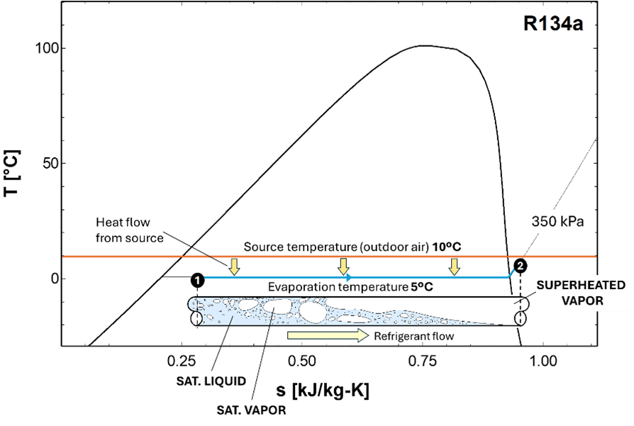
Garų suspaudimo ciklas
Garintuvas: šaltnešio garinimo procesas
Iš esmės, garintuvas yra šilumokaitis, kuris sugeria šilumą iš žemos temperatūros šaltinio ir perduoda į šaltnešį. Garintuvo viduje esantis šaltas, žemo slėgio skysčio ir garų mišinys verda (garuoja) pastovioje prisotinimo temperatūroje.
Pratekėdamas per garintuvo spirales, šaltnešis sugeria didelį šilumos kiekį (latentinę garavimo šilumą) iš oro ar grunto.
Dėl to šaltnešis pakeičia savo agregatinę būseną, virsta garais (dažnai su nedideliu perkaitimu), iki kol jis pereina į kitą proceso komponentą. Iš esmės garintuvas iš šaltinio gaunamą šiluminę energiją paverčia šaltnešio šiluma (garai).
Pav 1‑5. Šaltnešio išgarinimo procesas TS diagramoje

Slide 11
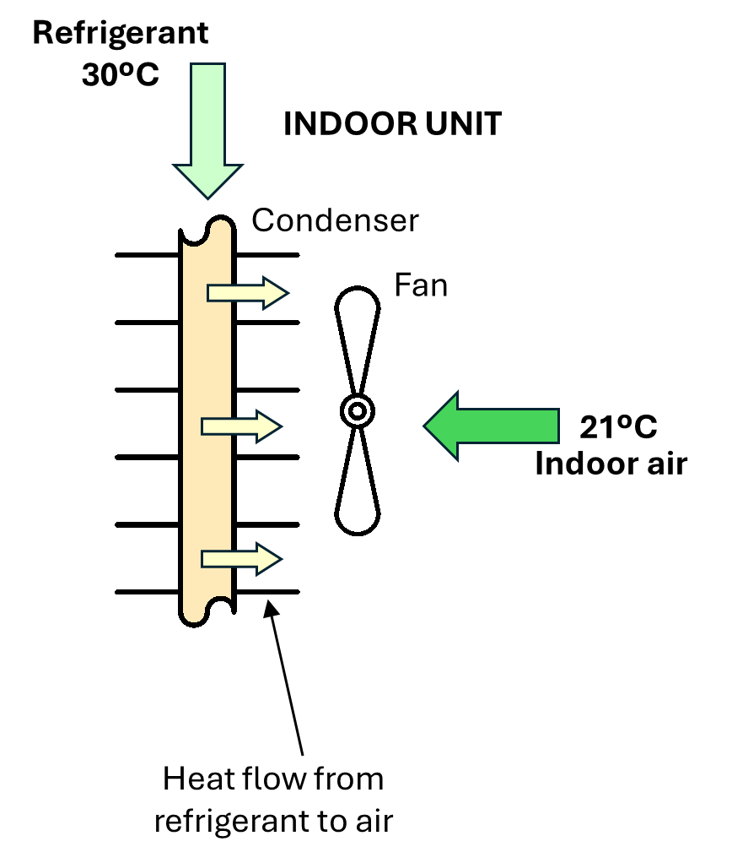
Kondensatorius: šaltnešio kondensacijos procesas
Kondensatorius – tai šilumokaitis, kuris paima šilumą iš žemo potencialo šaltinio ir perduoda į šilumos kaupiklį (pvz., patalpas arba kt. aplinką). Aukšto slėgio, karštas šaltnešio garas iš kompresoriaus patenka į kondensatorių.
Kadangi kondensatoriuje yra aukštas slėgis (o kartu ir aukšta prisotinimo temperatūra), šaltnešio temperatūra yra didesnė už šilumos kaupiklio temperatūrą. Jis kondensuojasi beveik pastovioje temperatūroje, išskirdamas sukauptą šilumą. Per šį fazės pasikeitimą latentinė garavimo šiluma perduodama šilumos kaupikliui (pvz., patalpų orui ar vandeniui).
Šaltnešis teka iš kondensatoriaus kaip aukšto slėgio šilumnešis, bet tik tiek žemesnėje temperatūroje. Rezultatas: šiluma perkelta iš šaltinio (plius kompresoriaus atliktas darbas), ir perduodama šilumos kaupikliui.
1-6 pav. Šaltnešio kondensacija, schematinis vaizdas

Slide 12
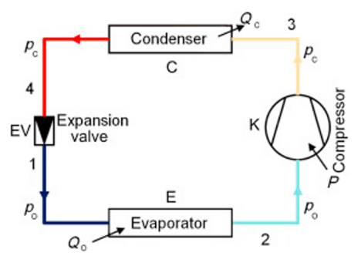
Paprastas garų suspaudimo ciklas
Visa tai sudėjus, vienos pakopos garų suspaudimo ciklas nuolat perduoda šilumą iš žemos temperatūros šaltinio į aukštesnį temperatūros kaupiklį (žr. 1.7 pav.). Šiluma Q₀ gaunama iš šaltinio yra absorbuojama garintuve (žemas slėgis). Tada kompresorius užkelia šaltnešio slėgį ir temperatūrą atitinkamai pagal atliktą darbą W. Kondensatorius į kaupiklį išleidžia Q_{c} (kuris lygus Q₀ + W). Galiausiai išsiplėtimo vožtuvas sumažina slėgį iki slėgio esančio garintuve lygio. Apskritai šilumos siurblys tiekia šilumą į kaupiklį kiekviename cikle:
Q_{h}= Q₀ +W
Kadangi Q_{h} susideda iš absorbuotos iš aplinkos šilumos Q₀ ir plius atlikto mechaninio darbo, veikimo koeficientas (COP = Q_{h}/W) gali viršyti 1, o tai pabrėžia šilumos siurblio termodinaminį pranašumą prieš įprastinius įrenginius.
1-7 pav. Vienpakopės suspaudimo šaldymo sistemos schema

Slide 13
2 užsiėmimas
Garų kompresijos ciklo termodinamika

Slide 14
2 užsiėmimas – mokymosi tikslai
Šio užsiėmimo pabaigoje dalyviai galės:
Paaiškinti temperatūros padidėjimą ir šios įtaką šilumos siurblio efektyvumui ir veikimo koeficientui COP.
Apibrėžti šilumos siurblį kaip „atvirkštinį“ įprastą šilumos variklį ir charakterizuoti veikimo koeficientą (COP).
Palyginti idealiuosius (Karno) ir realiuosius ciklus ir paaiškinti termodinaminio negrįžtamumo (nepasiekiamumo) šaltinius.

Slide 15
Temperatūros padidėjimas ir šilumos siurblio efektyvumas
Šilumos siurblio efektyvumas (atspindi veikimo koeficientas COP) yra labai jautrus temperatūros skirtumui tarp šaltinio ir kaupiklio. Mažesnis temperatūrų skirtumas (t. y. šiltesnis šaltinis arba aušintuvas) reiškia, kad reikia atlikti mažiau kompresoriaus darbo, taigi ir didesnis COP.
Ir atvirkščiai, kai garintuvo temperatūra nukrenta žymiai žemiau nei šaltinio (arba kondensatoriaus temperatūra pakyla auksčiau kaupiklio), reikalingas išorinis darbas smarkiai padidėja, todėl sumažėja bendras proceso našumas.
Taigi dizaineriai siekia kuo labiau sumažinti šaltinio ir kaupiklio temperatūrų skirtumus, kai tik ir kiek tik įmanoma. Pakėlus šaltinio temperatūrą arba sumažinus ciklo perduodamą temperatūrą, šilumos siurblys veikia su mažesniais temperatūrų skirtumais tarp komponentų ir žymiai didesniu efektyvumu procese.

Slide 16
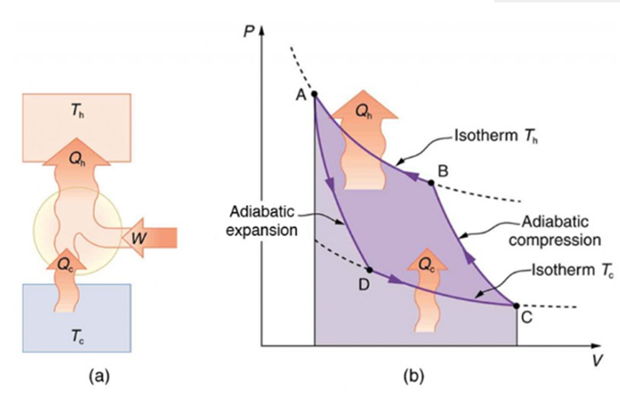
Šilumos siurblys kaip atvirkštinis šilumos variklis (COP koncepcija)
Šilumos siurblys gali būti suprantamas kaip atvirkštinis šilumos variklis. Idealiame Karno cikle darbas W naudojamas šilumai Q₀ nukreipti iš šalto šaltinio į karštą terpę, tiekiant šilumą
Q_{h}=Q₀+W
prie kaupiklio (2.1 pav.). Veikimo/efektyvumo koeficientas apibrėžiamas taip:
COP = Q_{h}/W.
Teoriškai Karno šilumos siurblys, veikiantis tarp šaltinio ir kaupiklio temperatūrų, turi maksimalų įmanomą COP toms temperatūroms. Praktiškai tai reiškia, kad esant tam pačiam darbo sąnaudų kiekiui, siurblys gali perduoti („pumpuoti“) tiek šilumos, kad jo atiduodamos šilumos kiekis viršija sunaudotą darbą. Realūs šilumos siurbliai artėja prie šios ribos, tačiau juos visada riboja gyvenimiška realybė.
2.1 pav. Karno ciklas: a) šilumos perdavimo schema; b) atvirkštinio Karno ciklo schema

Slide 17
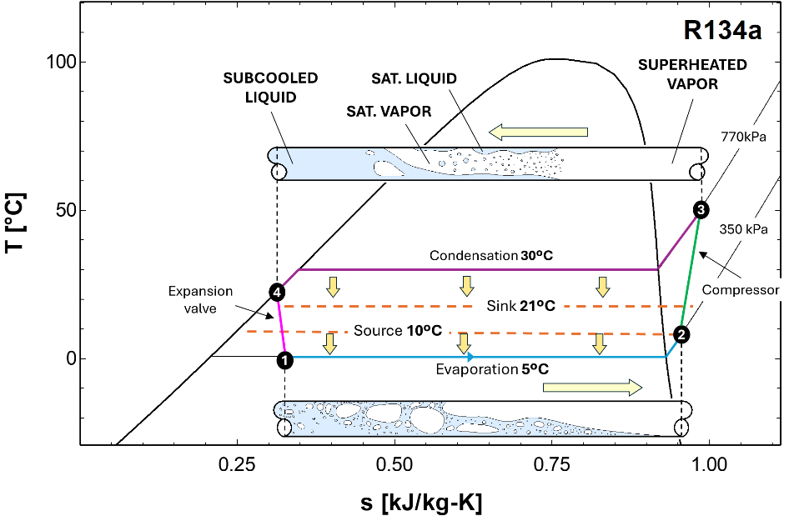
Garų suspaudimo ciklas termodinaminėse diagramose
Garų suspaudimo ciklą galima pavaizduoti termodinaminėse diagramose, t.y. temperatūros–entropijos (T–s) (2.2 pav.) arba slėgio–entalpijos (p–h). Šios diagramos pateikia grafinį šilumos siurblio fizinių procesų aiškinimą.
Keturi pagrindiniai procesai yra šie:
Garavimas (žemas slėgis): šaltnešis pasiima šilumą iš šaltinio beveik pastovioje temperatūroje, keisdamas agregatinę būseną iš skysčio į garus.
Suspaudimas: kompresorius atlikdamas mechaninį darbą padidina šaltnešio slėgį ir temperatūrą.
Kondensavimas (aukštas slėgis): šaltnešis kondensuojasi ir išskiria šilumą į kaupiklį beveik pastovioje temperatūroje.
Išsiplėtimas: išsiplėtimo vožtuvas sumažina slėgį (sumažėja ir temperatūra) iki kol šaltnešis vėl patenka į garintuvą.
Idealiame cikle suspaudimas yra izentropinis (pastovi entropija). Realiose sistemose entropija didėja dėl negrįžtamumo, o tai sumažina proceso efektyvumą.
Figure 2.2. Carnot engine: (a) schematic diagram of heat transfer; (b) diagram for a Carnot cycle reversed

Slide 18
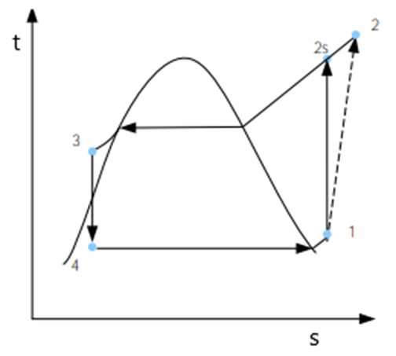
Karno ciklo efektyvumas ir negrįžtamumas
2.3 paveiksle parodytas realaus pasaulio negrįžtamumo poveikis šilumos siurblio termodinamikai. Praktiškai suspaudimas nėra izentropinis (žr. punktyrinę ir ištisinę linijas 2.3 pav.), o baigtiniai temperatūrų skirtumai tarp šilumokaičių lemia entropijos susidarymą. Šie nuostoliai reiškia, kad faktinis COP yra mažesnis nei idealus Karno ciklo COP.
Pavyzdžiui, slėgio kritimas ir neidealus dujų elgesys reikalauja papildomo darbo. T-s diagrama taip pat rodo papildomą entropiją, susidariusią realaus suspaudimo metu. Taigi, bet koks nukrypimas nuo grįžtamojo ciklo (pvz., šilumos perdavimas dėl temperatūrų skirtumų ar dėl trinties kompresoriuje) sumažina bendrą efektyvumą ir COP.
2.3 pav. Realus ir idealus garų suspaudimo ciklas, T–s diagrama

Slide 19
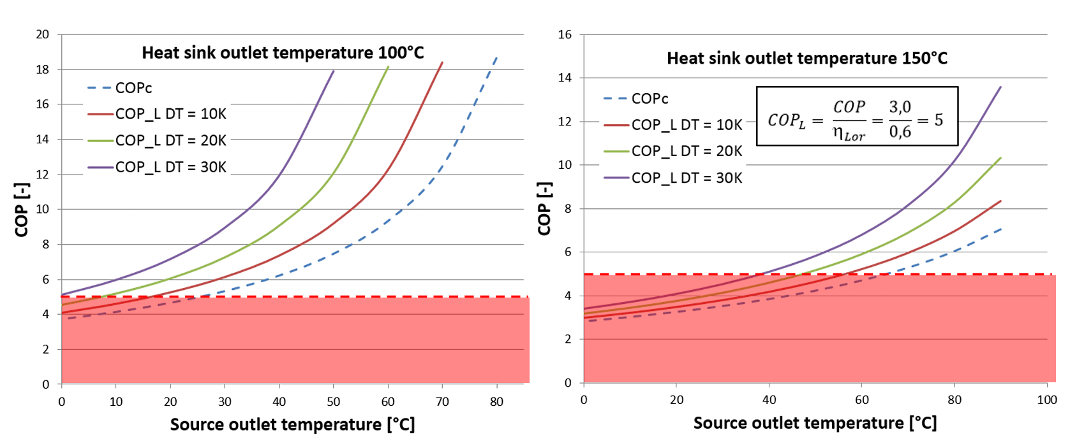
Termodinaminės projektavimo pasekmės šilumos siurblio efektyvumui
Garų suspaudimo ciklo realūs termodinaminiai principai tiesiogiai veikia sistemos projektavimą ir eksploatacines savybes. COP padidėja, kai:
Sumažėja temperatūros skirtumas tarp šilumos šaltinio ir kaupiklio (2.4 pav.).
Garintuvas dirba aukštesnėje temperatūroje.
Kondensatorius dirba žemesnėje temperatūroje.
Negrįžtamumas (neentropinis suspaudimas, slėgio
kritimas ir šilumos perdavimas esant dideliems ∆T) sumažina sistemos efektyvumą.
Praktiškai tai reiškia:
Žemesnė šildymo sistemos tiekimo temperatūra pagerina našumą.
Aukštesnė šaltinio temperatūra (žemės ar šalto oro) padidina efektyvumą.
Tinkamas šilumokaičio dydis sumažina temperatūros skirtumus ir pagerina COP.
Todėl termodinaminis proceso optimizavimas yra tiesiogiai susijęs su sistemos projektavimo sprendiniais ir komponentų pasirinkimu.
2.4 pav. COP pagal temperatūros pokyčius šaltinyje ir kaupiklyje

Slide 20
3 užsiėmimas
Šaltnešiai - darbiniai skysčiai

Slide 21
3 užsiėmimas – mokymosi tikslai
Šio užsiėmimo pabaigoje dalyviai galės:
Apibūdinti termodinaminius, saugos ir aplinkosaugos kriterijus, naudojamus parenkant šaltnešį.
Paaiškinti šaltnešio klasifikavimo sistemas (ASHRAE/ISO), įskaitant toksiškumo ir degumo kategorijas.
Išanalizuoti dabartines tendencijas parenkant mažo VAP (Visuotinio atšilimo potencialo) šaltnešius ir jų poveikį šilumos siurblių projektavimui ir saugai.

Slide 22
Šaltnešių vaidmuo ir kriterijai
Šaltnešiais vadinami darbiniai skysčiai, pernešantys šilumą garų suspaudimo cikle. Jų termodinaminės savybės (virimo temperatūra, latentinė šiluma, tankis, savitoji šiluma) tiesiogiai daro įtaką parenkamos sistemos dizainui ir efektyvumui.
Geri šaltnešiai pasižymi aukšta latentine šiluma, didele tūrine talpa (įranga kompaktiškesnė) ir stabiliu, nuspėjamu darbo proceso elgesiu. Atranka taip pat priklauso nuo netermodinaminių veiksnių: saugos lygio (mažas toksiškumas, priimtinas degumas), cheminio stabilumo, medžiagų suderinamumo ir poveikio aplinkai (nulinis ozono ardymo potencialas (OAP) ir mažas visuotinio atšilimo potencialas (VAP)).
Visi šie kriterijai turi būti subalansuoti, dėmesio - norint pagerinti vieną savybę, dažnai pablogėja kita(os). Šiuolaikinėse sistemose nulinis OAP yra standartas, o šaltnešiai parenkami siekiant sumažinti VAP ir atitikti našumo ir saugos reikalavimus.

Slide 23
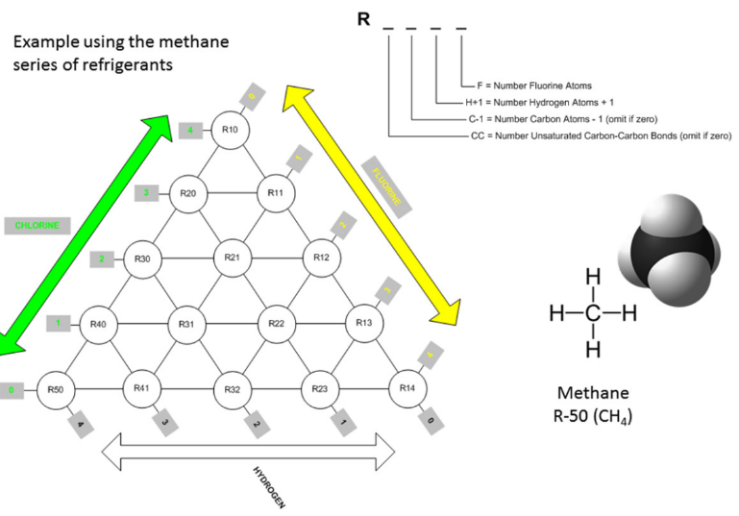
Šaltnešio tipai ir saugos klasifikacija
Šaltnešiai identifikuojami pagal ASHRAE/ISO R numerius (pvz., R-410A, R-134a, R-290). ASHRAE numeravimo sistema nurodo cheminę sudėtį: pavyzdžiui, R-134a yra tetrafluoretenas, R-290 yra propanas
Sauga klasifikuojama raide (toksiškumas) ir skaičiumi (degumas) pagal ASHRAE 34 standartą (ISO 817). „A„ - mažas toksiškumas, „B“ –didelis toksiškumas; "1" = nedegus, "2L" = mažai degus, "3" = labai degus.
Pavyzdžiui, propanas (R-290) yra A3 klasės (mažai toksiškas, labai degus), R-134a yra A1 (nedegus), o amoniakas (R-717) yra B2L (toksiškas, lengvai degus). 3.1 pav. iliustruoja ASHRAE numeracijos konvenciją ir R skaičių pavyzdį.
3.1 pav. Šaltnešio pavadinimų sistemos pavyzdys

Slide 24
Pagrindinės termodinaminės ir aplinkosauginės savybės
Svarbios/kritinės skysčio savybės yra jo virimo temperatūra, kritinis slėgis / temperatūra ir latentinė šiluma; Pagal juos yra nustatomas darbinis slėgis ir prognozuojamas įrangos dydis. Pavyzdžiui, aukštesnė kritinė temperatūra įtakoja aukštesnį kondensacinį slėgį proceso metu.
Aplinkosauginiai rodikliai yra vienodai svarbūs: visų šiuolaikinių skysčių OAP = 0, tačiau VAP labai skiriasi. CO₂ (R-744) VAP ~1, o senųjų hidrofluorangliavandenilių (HFC) VAP yra tūkstančiai. Siekiant atitikti reglamentus, priimami nauji mažo VAP šaltnešiai (pvz., HFO, natūralūs šaltnešiai).
Saugos savybės (degumas, toksiškumas) taip pat riboja pasirinkimą. Modulio 3.1 lentelėje išryškinamos tipinės vertės (pvz., R-410A: GWP 2088, A1; R-32: GWP 675, A2L; R-290: GWP 3, A3; R-744: GWP 1, A1).
Šaltnešis | Tipas | VAP | OAP | Saugumas | Tipiškas pritaikymas | Pagrindiniai privalumai | Pagrindiniai apribojimai
R-410A | HFC blend | 2088 | 0 | A1 | Šilumos siurbliai oras/vanduo | Nedegus, patikimas | Didelis VAP
R-32 | HFC | 675 | 0 | A2L | Šilumos siurbliai oras/vanduo | Didelis efektyvumas, mažesnis VAP | Lengvai degus
R-454B | HFC/HFO blend | 466 | 0 | A2L | Naujos sistemos | Mažas VAP, efektyvus | Lengvai degus
R-290 | HC | 3 | 0 | A3 | Buitinis / komercinis | Labai mažas VAP, efektyvus | Labai degus
R-744 | CO2 | 1 | 0 | A1 | Pramoninis, komercinis | Nedegus, nulis VAP | Aukštas slėgis, efektyvumo kritimas esant aukštai temperatūrai
R-134a | HFC | 1430 | 0 | A1 | Vandens šildytuvai, džiovyklės | Nedegus, patikimas | Didelis VAP
3.1 lentelė. Mažo VAP šaltnešių termofizikinės savybės

Slide 25
Mažo VAP šaltnešių tendencijos
Tarptautiniai susitarimai (Monrealio protokolas / Kigalio pataisa, ES F-dujos) skatina spartų perėjimą nuo didelio VAP HFC. Pramonė pereina prie alternatyvų kai VAP yra itin mažas: hidrofluorolefinų (HFO), tokių kaip R-1234yf (VAP~4), ir natūralių skysčių (CO₂, amoniako, angliavandenilių). Hibridiniai mišiniai (HFC/HFO) taip pat naudojami kaip tinkami pereinamieji sprendimai. Šie nauji skysčiai paprastai yra degesni (A2L arba A3), tačiau jų OAP / VAP yra nereikšmingi.
Dėl to šiuolaikiniuose šilumos siurblių projektuose diegiamos sustiprintos saugos priemonės: patobulintas nuotėkio aptikimas, vėdinimas ir šaltnešio kiekio ribojimai, taip pat laikomasi naujų saugos standartų (pvz., IEC 60335-2-40, taikomo A2L šaltnešiams).
Moksliniai tyrimai orientuoti į norą pasiekti senesnių šaltnešių našumą; pavyzdžiui, pažangūs ciklo komponentai (ežektoriai, lygiagreti kompresija, specialus papildomas aušinimas) gali padėti CO₂ sistemoms pasiekti efektyvumą, panašų į senųjų HFC sistemų.

Slide 26
4 užsiėmimas
Kompresoriai

Slide 27
4 užsiėmimas – mokymosi tikslai
Šio užsiėmimo pabaigoje dalyviai galės:
Paaiškinti kompresoriaus atliekamą funkciją garų suspaudimo cikle ir jo įtaką sistemos procesui.
Palyginti stūmoklinius, rotacinius, spiralinius ir sraigtinius kompresorius pagal jų veikimo principus ir pritaikymą.
Įvertinti suspaudimo negrįžtamumo ir izentropinio efektyvumo poveikį šilumos siurblio COP.

Slide 28
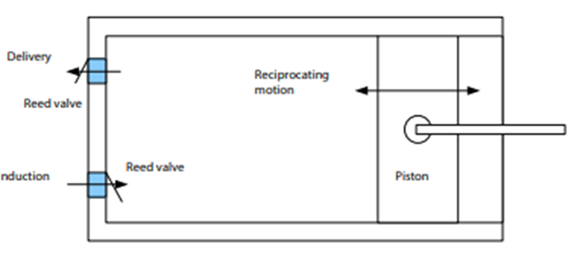
Kompresoriaus funkcija šilumos siurblių technologijose
Kompresorius yra šilumos siurblio širdis reikalinga dujų suspaudimo ciklui. Atlikdamas mechaninį darbą jis pakelia šaltnešio slėgį ir temperatūrą (nuo garintuvo slėgio iki kondensatoriaus slėgio). Taip atsiranda slėgio skirtumai, kurie „užkuria“ visą ciklą. Kompresoriaus įėjimo angoje šaltnešis yra žemo slėgio dujos; po suspaudimo jis išeina kaip aukšto slėgio, aukštos temperatūros dujos, paruoštos kondensacijai.
Kompresoriaus tipo pasirinkimas priklauso nuo tinkamo srauto ir slėgio santykio. Pavyzdžiui, rotacinis kompresorius tinka dideliam srauto/slėgio santykiui, o stūmoklinis kompresorius - mažesnio srauto/didelio slėgio santykiui. 4.1 pav. pavaizduotas pagrindinis stūmoklinio kompresoriaus cilindras.
Stūmokliniai kompresoriai (4.1 pav.)
Stūmoklinis kompresorius naudoja slankiojantį stūmoklį cilindro viduje, kad suspaustų šaltnešį. Įsiurbimo fazėje stūmoklis juda į išorę, iš siurbimo angos pritraukdamas šaltnešį. Suspaudimo fazėje stūmoklis juda į vidų, suspaudžia dujas ir išstumia jas pro tiekimo/išėjimo angą.
Šie veiksmai kartojami nuolat periodiškai. Stūmokliniai kompresoriai yra įprasti vidutinės ir didelės galios šiluminiuose įrenginiuose, užtikrinantys didelius slėgio skirtumus. Jie yra gana paprasti ir gerai ištyrinėti, tačiau paprastai turi daugiau judančių dalių, kurias reikia tepti.
Pav. 4.1. Stūmoklinis kompresorius

Slide 29
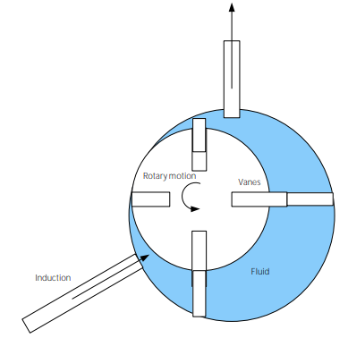
Rotaciniai ir spiraliniai kompresoriai
Rotaciniai kompresoriai (4.2 pav.) naudoja besisukantį rotorių su mentėmis arba sraigrais. Mentės tipo rotaciniame kompresoriuje necentrinis rotorius su slankiojančiomis mentėmis sulaiko ir suspaudžia šaltnešį nuolat tūrį keičiančiose kamerose.
Kiti rotacinių kompresorių tipai apima sraigtinius kompresorius (su tarpusavyje susikabinančiais sraigtais) ir spiralinius kompresorius (su dviem susipynusiomis spiralėmis). Šios konstrukcijos užtikrina tolygų srautą, ypač esant mažam srauto greičiui, tylų veikimą ir didelį patikimumą. Šiuolaikiniuose buitiniuose šilumos siurbliuose dažnai naudojami dvigubo rotoriaus kompresoriai (twin-rotary): du rotoriai ant vieno veleno leidžia pasiekti didelį efektyvumą esant mažam srauto greičiui, sumažina ciklinio junginėjimo nuostolius ir triukšmą.
4.2 pav. iliustruoja paprastą mentės rotacinį kompresorių.
4.2 pav. Rotacinis mentės tipo kompresorius

Slide 30

Suspaudimo negrįžtamumas
Realybėje kompresoriaus procesai nėra idealūs. Dėl trinties, šilumos perdavimo ir mechaninių nuostolių suspaudimo procesas tampa negrįžtamas. T–s diagramoje (4.3 pav.) tikrasis suspaudimo kelias (punktyrinis) nukrypsta nuo idealaus izentropinio kelio (1-2s). Entropija suspaudimo fazės pabaigoje realybėje yra didesnė, o tai reiškia, kad reikėjo daugiau darbo nei idealiu atveju.
Idealaus ir faktinio darbo santykis yra kompresoriaus izentropinis efektyvumas.
Mažesnis efektyvumas reiškia didesnę įėjimo galią esant tokiam pačiam slėgio padidėjimui, todėl sumažėja bendras COP.
4.3 pav. iliustruoja šiuos nuostolius tipiniam šaldymo ciklui.
4.3 pav. Garų suspaudimo šaldymo ciklo T-s schema, įskaitant kompresoriaus izentropinį efektyvumą

Slide 31
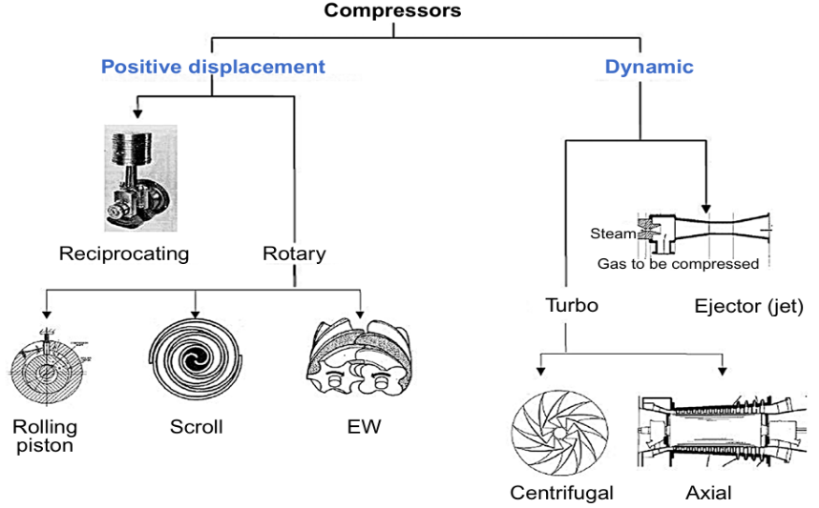
Įprasti kompresorių tipai (4.4 pav.)
4.4 paveiksle apibendrinami pagrindiniai šilumos siurbliuose naudojami kompresorių tipai: rotacinis (įprastas mažose sistemose), spiralinis (plačiai naudojamas mažuose / vidutiniuose šilumos siurbliuose, kad veiktų tyliai, efektyviai), stūmoklinis (vidutiniams ir dideliems įrenginiams) ir sraigtiniai kompresoriai didelės talpos sistemoms. Kiekvienas iš jų turi privalumų: spiraliniai yra kompaktiški ir nereikia alyvos, stūmokliniai įrenginiai atlaiko aukštą slėgį, sraigtiniai kompresoriai naudojami labai dideliuose aušintuvuose. Pasirinkimas priklauso nuo dydžio, reikalingos galios ir kainos. Šiuolaikiniai kompresoriai dažnai yra hermetiški arba pusiau hermetiški (sandarūs korpusai), kad būtų kompaktiški, nors tai apsunkina variklio keitimą.
4.4 pav. Šilumos siurblių kompresorių tipai

Slide 32
5 užsiėmimas
Išoriniai šilumokaičiai

Slide 33
5 užsiėmimas – mokymosi tikslai
Šio užsiėmimo pabaigoje dalyviai galės:
Apibūdinti garintuvų ir kondensatorių termodinaminį vaidmenį šilumos sugėrimo ir atidavimo procesuose.
Palyginti oru ir vandeniu aušinamus šilumokaičių tipus bei jų taikymo sritis.
Paaiškinti šerkšno susidarymo mechanizmus ant oro-oras, oras-vanduo garintuvų ir atitirpinimo veikimo principus.

Slide 34
Garintuvo funkcija
Garintuvo vaidmuo - sugerti šilumą iš aplinkos ir perduoti ją šaltnešiui. Žemo slėgio skystas šaltnešis patenka į garintuvą, kur jis užverda (išgaruoja) imdamas šilumą iš aplinkos oro, žemės ar vandens.
Šis fazės pokytis reikalauja daug energijos (latentinės šilumos), todėl garintuvo ritė tampa labai šalta, ir traukia šilumą iš aplinkos.
Šaltnešis išgaruoja pastovioje prisotinimo temperatūroje, rezultate išteka iš garintuvo šalti garai. Šildymo režimu dirbantis garintuvas paprastai yra lauke (šilumos šaltinis yra oras arba žemė); Aušinimo režimu dirbantis garintuvas gali būti patalpoje (sugeria kambario šilumą). Visais atvejais garintuvas leidžia sugerti šilumą, sumažindamas šaltnešio slėgį ir temperatūrą.

Slide 35
Kondensatoriaus funkcija
Kondensatoriaus vaidmuo - šilumą iš šaltnešio atiduoti į kaupiklį. Dirbdamas šildymo režimu jis perduoda šilumą kaupiklio patalpų orui ar vandeniui; Dirbdamas aušinimo režimu jis atiduoda šilumą į lauką. Aukšto slėgio garai iš kompresoriaus patenka į kondensatorių.
Kadangi šaltnešio slėgis (ir temperatūra) yra aukšti, jis yra šiltesnis už kaupiklyje esantį. Tekėdamas per kondensatoriaus elementus, jis atiduoda šilumą ir kondensuojasi (virsta skystu). Ši išsiskyrusi šiluma sušildo vandenį ar orą pastate.
Tada sukondensuotas skystas šaltnešis grįžta į išsiplėtimo vožtuvą. Dirbdama atvirkštiniu režimu (vėsinimo) vidinė ritė veikia kaip garintuvas, o išorinė ritė - kaip kondensatorius. Kondensatorius visada veikia esant aukštam slėgiui, todėl užtikrinamas efektyvus šilumos atidavimas.

Slide 36
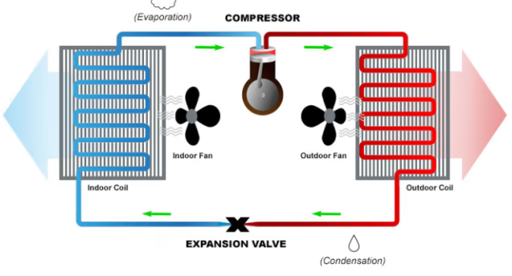
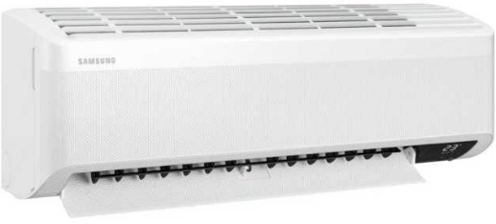
Kondensatorių tipai: aušinamas oru
Kondensatoriaus konstrukcija priklauso nuo taikymo.
Oru aušinami kondensatoriai (5.1 pav.) šilumai „sugerti“ naudoja aplinkos orą. Jie susideda iš vamzdžių ir ventiliatorių, skirtų orui paduoti per ritę. Oru aušinami įrenginiai yra įprasti mažose komercinėse ir gyvenamosiose patalpose, nes jie yra paprasti ir nebrangūs.
5.1 pav. Oras-oras šilumos siurblio kondensatorius

Slide 37
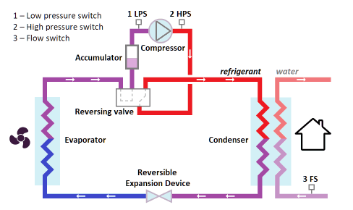
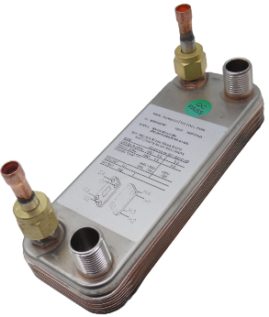
Kondensatorių tipai: aušinami vandeniu
Vandeniu aušinami kondensatoriai (5.2 pav.) perduoda šilumą skysčiui (vandeniui arba glikoliui). Gali būti naudojami plokšteliniai arba vamzdiniai-korpusiniai šilumokaičiai, o skysčio cirkuliaciją užtikrina siurbliai. Vandeniu aušinami kondensatoriai pasižymi didesniais šilumos perdavimo koeficientais ir naudojami ten, kur yra prieinamas vanduo (pvz., geoterminiuose kontūruose arba aušinimo bokštuose). 5.2 paveiksle parodytas tipinis oras–vanduo plokštelinis kondensatorius. Parinkimas priklauso nuo įrengimo sudėtingumo ir efektyvumo poreikių.
5.2 pav. Oras-vanduo ir žemė-vanduo šilumos siurblio plokštelinis kondensatorius

Slide 38
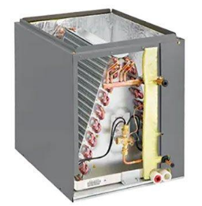
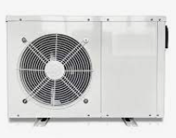
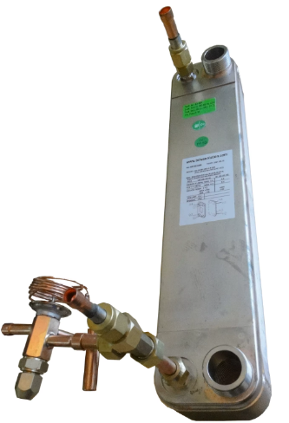
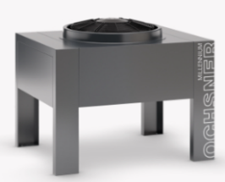
Garintuvo / kondensatoriaus ritės dizainas
Šilumokaičio ritės skiriasi savo konstrukcija, kad atitiktų savo funkciją. Daugumoje ričių naudojami variniai vamzdžiai su aliuminio briaunomis: varis dėl šilumos laidumo, aliuminis dėl lengvumo ir kainos. Naujesnės mikrokanalų aliuminio ritės naudojamos kompaktiškuose įrenginiuose, nes jos užtikrina didelį šilumos perdavimą mažesnėje erdvėje..
Lauko garintuvo ritės dažnai turi hidrofilinę arba anti-šalčio dangą, kuri skatina drėgmės pašalinimą ir atitolina apledėjimą. Patalpų kondensatoriaus ritėse (vanduo-oras) gali būti padengtos nuo nuosėdų apsaugančiomis dangomis, jei naudojamas kietas vanduo. Forma ir dydis taip pat skiriasi: lauko garintuvai paprastai yra didesni (mažam lauko šilumos tankiui), o kondensatoriai yra kompaktiškesni. 5.4 paveiksle pavaizduota tipinė oras-vanduo ir žemė-vanduo šilumos siurblių elementai. Tinkama ritės konstrukcija (geometrija, medžiaga) yra labai svarbi efektyviam šilumos perdavimui ir sistemos veikimui.
5.3 pav. Oro šilumos siurblio garintuvo pavyzdžiai
5.4 pav. Garintuvo ir kondensatoriaus ritės konfigūracija

Slide 39
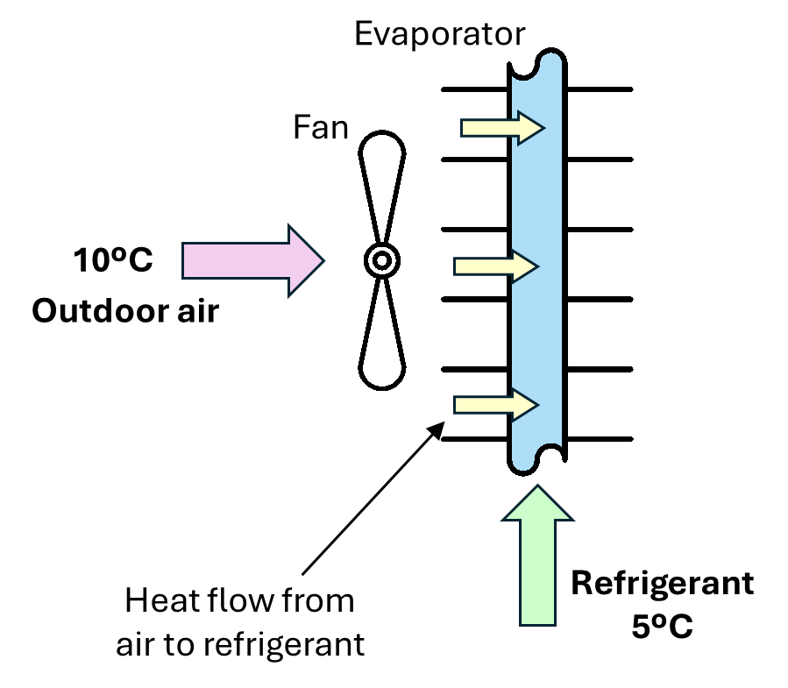
Šerkšno susidarymas ir atitirpinimas oro-oras ar oras-vanduo garintuvuose
Šaltame klimate lauke esanti drėgmė gali užšalti ant garintuvo ritės. Šalčio kaupimasis izoliuoja ritę, sumažindamas šilumos absorbciją ir oro srautą. Todėl oro šilumos siurbliai turi būti periodiškai atitirpinti, kad išlaikytų savo efektyvumą.
Įprasta taikoma strategija - atitirpinimas karštomis dujomis: kompresorius lieka veikti toliau veikti, tačiau šaltnešis nukreipiamas priešinga kryptimi, todėl karštos išleidžiamos dujos teka per lauko ritę atvirkščiai, taip tirpdydamos ledą.
Taip pat galima naudoti elektrinius šildytuvus (bet tai rečiau). Atitirpinimo valdymą paprastai suaktyvina laiko trukmė arba ritės temperatūros parinkimas. 5.5 pav. iliustruoja šilumos srautą garintuve; atitirpinimo metu šis procesas yra atvirkštinis. Veiksmingos atitirpinimo strategijos yra būtinos patikimam darbui šaltu oru.
5.5 pav. Šilumos srauto kryptis garintuve

Slide 40
6 užsiėmimas
Plėtimosi įrenginiai

Slide 41
6 užsiėmimas – mokymosi tikslai
Šio užsiėmimo pabaigoje dalyviai galės:
Paaiškinkti plėtimosi įrenginių vaidmenį mažinant slėgį ir kontroliuojant šaltnešio srautą.
Palyginti kapiliarinius vamzdelius, termostatinius plėtimosi vožtuvus (angl. thermostatic expansion valves TXV), elektroninius plėtimosi vožtuvus (angl. electronic expansion valves EEV) ir automatinius plėtimosi vožtuvus (angl. automatic expansion valves AEV).
Išanalizuoti kontrolės svarbą kompresoriaus apsaugai ir sistemos efektyvumui.

Slide 42
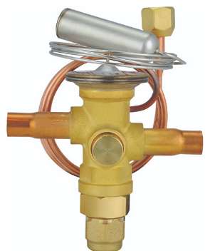
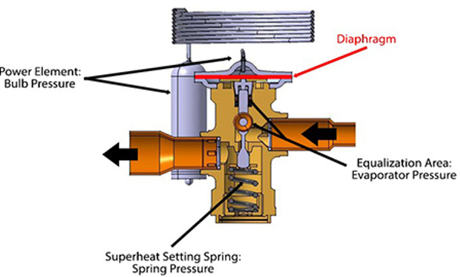
Plėtimosi įrenginio funkcijos ir apžvalga
Plėtimosi įrenginiai (vožtuvas) sujungia sistemos aukšto ir žemo slėgio kontūrus. Pagrindinė funkcija - sumažinti šaltnešio slėgį (ir temperatūrą) prieš garintuvą ir matuoti srautą (sukurti reikiamą slėgių skirtumą).
Paprasti plėtimosi įrenginiai (pvz., kapiliariniai vamzdeliai) nustato angos dydį, o termostatiniai (TXV) ir elektroniniai išsiplėtimo vožtuvai (EEV) reguliuoja srautą pagal karštį. Kontroliuodami šaltnešio srautą į garintuvą, šie prietaisai palaiko garintuve norimą perkaitimo temperatūrą, ir tai apsaugo kompresorių nuo skysčio smūgių ir optimizuoja efektyvumą.
6.1 pav. Tipiškas termostatinio plėtimosi vožtuvo mazgas

Slide 43
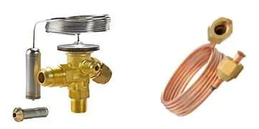
Plėtimasis kapiliariniame vamzdelyje
Kapiliarinis vamzdelis yra paprasčiausias plėtimosi įtaisas. Tai ilgas, siauras varinis vamzdelis (6.2 pav.), per kurį teka skystas šaltnešis. Mažas skersmuo sukuria pastovų slėgio kritimą jame. Kapiliariniai vamzdeliai yra nebrangūs, patvarūs ir neturi judančių dalių. Tačiau srauto pratekėjimo skerspjūvis yra pastovus, nėra grįžtamojo ryšio kontrolės – jie negali keisti srauto keičiantis apkrovoms.
Vamzdžio ilgis ir vidinis skersmuo parenkami atsižvelgiant į konkretų šaltnešio kiekį ir eksplotavimo sąlygas; Keičiantis darbo sąlygoms (pvz., aplinkos temperatūrai) naudojimas gali būti neoptimalus. Kapiliariniai vamzdeliai dažniausiai naudojami mažose, paprastose sistemose (pvz., buitiniuose šaldytuvuose ar mažuose oro kondicionieriuose), kur apkrova yra santykinai pastovi.
6.2 pav. Kapiliarinio vamzdžio plėtimosi mazgas

Slide 44
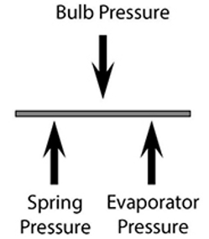
Termostatinis iplėtimosi vožtuvas (angl. TXV)
TXV yra aktyvus, savaime besireguliuojantis vožtuvas. Jis matuoja ištekėjimo temperatūrą garintuve (per nuotolinį kapiliarinį daviklį) ir reguliuoja srautą, kad palaikytų ~ pastovų perkaitimą. TXV vidaus diafragmą (6.3 pav.) veikia trys slėgiai: daviklio slėgis (proporcingas išėjimo temperatūrai), spyruoklės slėgis (iš anksto nustatytas) ir garintuvo įsiurbimo slėgis.
Jei šaltnešio išleidimo anga yra per vėsi (mažas perkaitimas),slėgis daviklyje pakyla ir uždaro vožtuvą; Jei išleidimo anga sušyla (didelis perkaitimas), slėgis daviklyje sumažėja ir vožtuvas atsidaro labiau. Šis grįžtamasis ryšys palaiko optimalų garintuvo perkaitimą esant kintančiai apkrovai.
TXV yra plačiai naudojami šaldymo ir šilumos siurblių technologijose. Palaikydami tinkamą perkaitimą, TXV apsaugo kompresorių ir pagerina sistemos stabilumą.
6.3 pav. Jėgos veikiančios TXV diafragmą

Slide 45
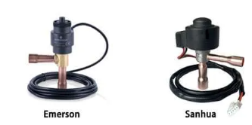
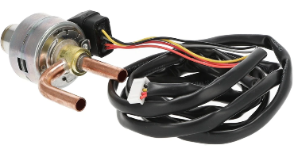
Elektroninis išsiplėtimo vožtuvas (angl. EEV)
EEV - varikliu varomi vožtuvai, valdomi elektroniniu valdikliu. Jie leidžia greitai ir tiksliai reguliuoti šaltnešio srautą. Palyginti su TXV, EEV pasižymi mažesniu reakcijos laiku ir plačiu veikimo diapazonu. Jie ypač naudingi šiuolaikiniuose invertiniuose šilumos siurbliuose: valdiklis gali aktyviai kontroliuoti srautą keičiant kompresoriaus greitį.
EEV mazgą sudaro žingsninis arba servo variklis, valdiklis ir kartais jutikliai (6.4 pav.). Valdymo plokštė reguliuoja vožtuvo pratekėjimo angos dydį priklausomai nuo perkatimo temperatūros ar kitokių užduodamų parametrų. Rezultatas – griežtesnė perkaitimo kontrolė ir didesnis efektyvumas esant dalinei apkrovai. Iš esmės EEV atlieka tą pačią funkciją kaip ir TXV, tačiau čia programuojamas valdymas.
6.4 pav. Elektroniniai buitinio šilumos siurblio plėtimosi vožtuvai

Slide 46
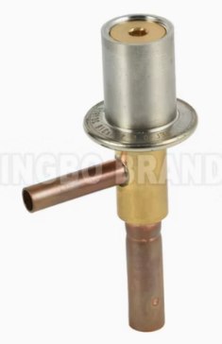
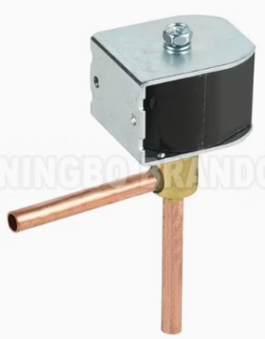
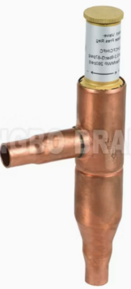
Automatinis plėtimosi vožtuvas (angl. AEV)
AEV yra paprasčiausias mechaninis vožtuvas, kuris kontroliuoja srautą tik pagal slėgį. Jame nėra išorinio daviklio. Vietoj to, vožtuvas keičia savo pratekėjimo skerspjūvį pagal garintuvo slėgį: kylant garintuvo slėgiui, vožtuvas šiek tiek užsidaro, kad slėgis (ir perkaitimas) būtų stabilus.
AEV automatiškai palaiko santykinai pastovų garintuvo slėgį (ir perkaitimą). Jie geriausiai veikia beveik pastovios apkrovos sistemose (pastovaus šaldymo ar pramoniniuose aušintuvuose).
AEV mažiau tinka esant dideliems apkrovų svyravimams (pvz., tipiškam ŠVOK), tačiau vis dar randami kai kuriuose komerciniuose šaldytuvuose ir šaldikliuose. 6.5 pav. pavaizduoti automatiniai plėtimosi vožtuvai.
6.5 pav. Automatinis išsiplėtimo vožtuvas

Slide 47
7 užsiėmimas
Papildomi šaldymo kontūro komponentai

Slide 48
7 užsiėmimas – mokymosi tikslai
Šio užsiėmimo pabaigoje dalyviai galės:
Paaiškinti pagalbinių šaldymo komponentų, tokių kaip atbulinės eigos vožtuvai, solenoidiniai vožtuvai, atbuliniai vožtuvai ir filtrų džiovintuvai, funkcijas.
Apibūdinti alyvos separatorių ir skysčių imtuvų vaidmenį, palaikant sistemos patikimumą ir veikimą.
Interpretuoti stebėjimo stiklelių ir drėgmės indikatorių eksploatacinę svarbą diagnostikoje ir techninėje priežiūroje.

Slide 49
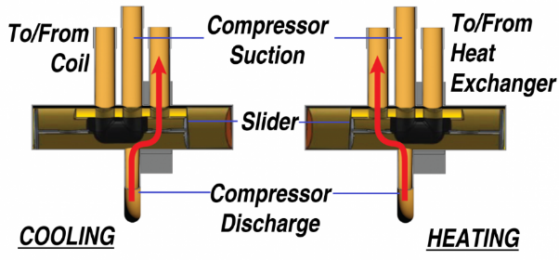
Keturių krypčių atbulinės eigos vožtuvas (šildymas ⇔ vėsinimas)
Keturių krypčių atbulinės eigos vožtuvas yra pagrindinis komponentas, leidžiantis šilumos siurbliui kaitalioti šildymo ir vėsinimo režimus. Jis nukreipia šaltnešio srautą taip, kad vidaus ir lauko konvektoriai apsikeistų vaidmenimis.
Struktūriškai jis turi keturis mazgus (kompresorių, vidinį konvektorių, lauko konvektorių ir siurblį) ir vidinį slankiojantį elementą (žr. 7.1 pav.). Kai solenoidinė ritė įjungiama / išjungiama, slankiklis pasislenka, ciklas pakeičiamas. Šildymo režimu lauko konvektorius tampa garintuvu (paima lauko šilumą), o vidinis konvektorius - kondensatoriumi. Aušinimo režimu yra atvirkščiai.
Nors atbulinės eigos vožtuvas yra būtinas, jis šiek tiek sumažina slėgių skirtumą ir gali sukelti vidinį nuotėkį.
Naujos konstrukcijos vožtuvų tikslas - sumažinti šiuos nuostolius (vien dėl ∆P potencialiai galima pagerinti COP iki 60 %)
7.1 pav. Automatinis plėtimosi vožtuvas

Slide 50
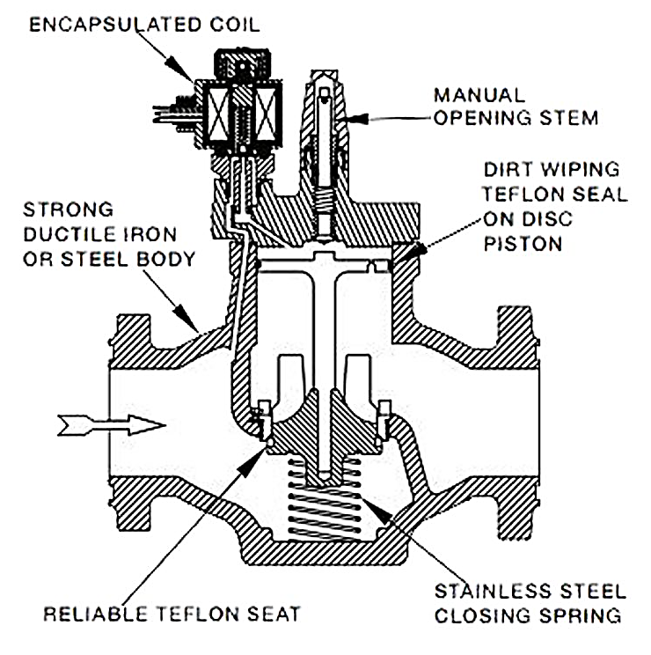
Solenoidiniai vožtuvai
Solenoidiniai vožtuvai valdomi elektromagnetiškai - kad atidarytų / uždarytų šaltnešio tekėjimą. Tiesioginio veikimo solenoide yra stūmoklis, kurį valdo ritė (7.2 pav.), pagalbinis solenoidas kontroliuojamas pagal mažą bandomąjį srautą, pasekoje to valdomas didesnis vožtuvas (taip kontroliuojami aukšto slėgio srautai).
Panaudojimas: jie gali izoliuoti šaltnešį (siurbimui ar aptarnavimui), kontroliuoti atitirpinimą nukreipiant karštas dujas arba sustabdyti šaltnešio srautą gedimo atveju. Pavyzdžiui, atitirpinimo ciklo metu valdiklis gali įjungti solenoidą, kad karštos dujos kompresoriuje tekėtų per lauko konvertorių.
Solenoidai yra labai svarbūs automatiniam valdymui ir saugumui. 7.2 pav. pateikta tipiško šaldymo solenoidinio vožtuvo vidinė konstrukcija. Šiuolaikiniuose šilumos siurbliuose dažnai yra keli solenoidai.
7.2 pav. Solenoidinio vožtuvo skerspjūvis

Slide 51
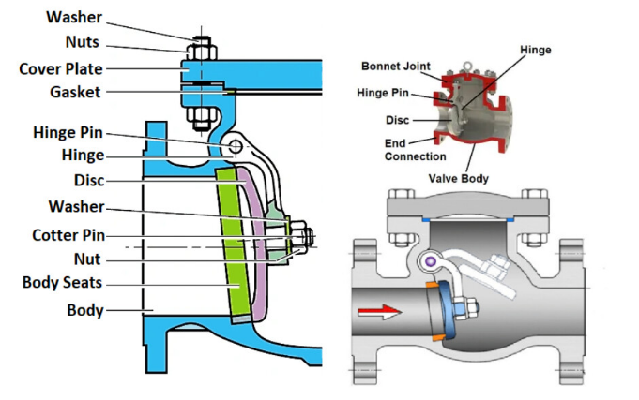
Atbuliniai vožtuvai
Atbuliniai vožtuvai leidžia srautui tekėti tik viena kryptimi, užkertant kelią atbuliniam tekėjimui. Jie yra šaltnešio (arba alyvos) kontūro elementas, užtikrinant vienakryptį srautą.
Dažniausiai naudojami tipai: rutuliniai (rutulys ant spyruoklės, kuris uždaro liniją esant atbuliniam srautui), pasukami (šarnyrinis diskas) ir stūmokliniai atbuliniai vožtuvai (valdomas uždaromasis stūmoklis).
Naudojimas: (1) siekiant užtikrinti, kad alyva tekėtų atgal į kompresoriaus karterį, (2) kad būtų išvengta atbulinio srauto įrenginio išjungimo metu.
Aukšto slėgio sistemose (pvz., CO₂ virškritinės sistemos) naudojami specialūs atbuliniai vožtuvai, atlaikantys ekstremalius slėgius.
7. 3 pav. Atbulinis vožtuvas

Slide 52
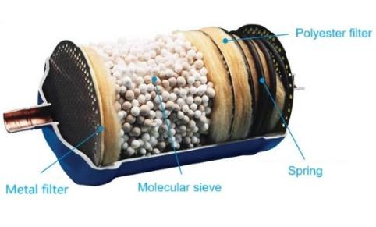
Filtrų džiovintuvai
Filtrų džiovintuvai pašalina iš šaltnešio drėgmę, rūgštis ir kietąsias daleles.
Sudėtis: (1) plieninis apvalkalas, užpildytas drėgmės sugerėju (dažniausiai molekuliniu užpildu ir aktyvuotu aliuminio oksidu); (2) tinklelis. Kai šaltnešis prateka pro filtrą, vandens garai ir rūgštys chemiškai adsorbuojami, o kietosios dalelės įstringa.
! Labai svarbu pašalinti teršalus: drėgmė gali užšalti ar surūdyti, o šiukšlės gali užkimšti plėtimosi vožtuvus.
Standartiniai filtrų džiovintuvai montuojami skysčio kontūre tarp kondensatoriaus ir plėtimosi vožtuvo. Šilumos siurbliuose (kai grįžtamasis srautas) naudojami dviejų srautų filtrai-džiovintuvai (7.4 pav.); Jie turi drėgmės surinktuvus abiejuose galuose, todėl šaltnešis gali tekėti bet kuria kryptimi.
Tinkamas dydis yra labai svarbu: per mažas džiovintuvas sukelia didelį slėgio kritimą ir sumažina našumą.
7.4 pav. Dviejų srautų filtro-džiovintuvo skerspjūvis

Slide 53
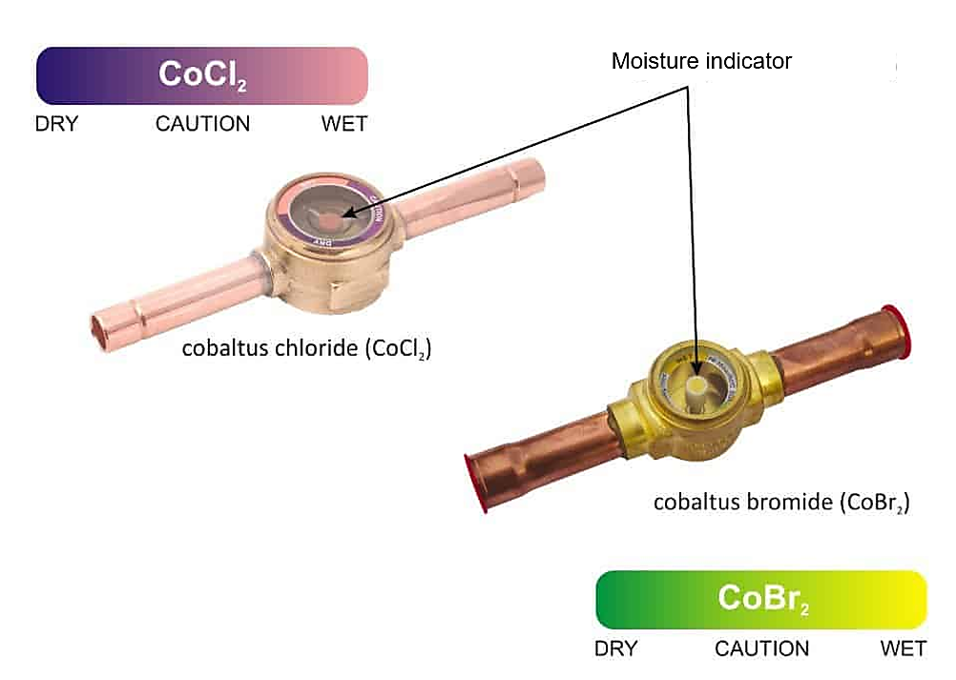
Stebėjimo stikleliai
Per stebėjimo stiklelius vizualiai galima stebėti šaltnešio būklę skysčio kontūre. Kontrolė: patvirtinamas tinkamas šaltnešio kiekis ir sausumas. Burbuliukai indikuoja garus; Skaidrus skystis rodo užpildytą sistemą.
Įprastai stikleliai turi drėgmės indikatorius (spalvotas diskas), kuris keičia spalvą (pvz., žalia - geltoną), jei yra vandens.
Ypač naudingi papildymo ar techninės priežiūros metu: matant burbuliukus -įspėjimas apie nepakankamą skysčio kiekį, o drėgmės indikatorius signalizuoja apie sausesnį prisotinimą ar nuotėkį. Šilumos siurblio sistemose matavimo stikleliai dedami po filtro džiovintuvu ir prieš plėtimo įrenginį (atvėsintas skystis). Šiuolaikiniuose modeliuose taip pat integruojami srauto indikatoriai su jutikliais, skirtais išmaniam stebėjimui.
7. 5. pav. Stebėjimo stikleliai su drėgmės indikatoriumi

Slide 54
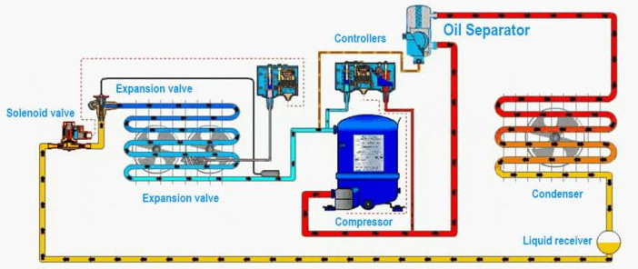
Alyvos separatoriai
Sumontuoti ant kompresoriaus išleidimo angos, skirti atskirti patekusią alyvą nuo šaltnešio garų. Veikimas paremtas išcentriniais arba spiraliniais reiškiniais: didelio greičio dujų srautas sukasi indo viduje (7.6 pav.), priversdamas naftos lašelius skrieti į periferiją, ir kauptis ant sienelių. Atskirta alyva subėga į apačią, kur plūdė arba atbulinis vožtuvas grąžina ją į kompresoriaus karterį. Tai užtikrina tinkamą alyvos cirkuliaciją ir neleidžia alyvai kauptis garintuve (nes tai sumažintų šilumos perdavimą).
Alyvos separatoriai yra ypač svarbūs sistemose su keliais kompresoriais; Jie gali būti sujungti su alyvos rezervuarais ir spec. reguliatoriais, kad būtų optimaliai paskirstyta alyva tarp kompresorių.
Šiuolaikiniai separatoriai skirti dirbti aukštame slėgyje (R410A, R744) ir dažnai turi alyvos lygio stebėjimo jutiklius.
7.6 pav.Alyvos separatoriaus schema

Slide 55
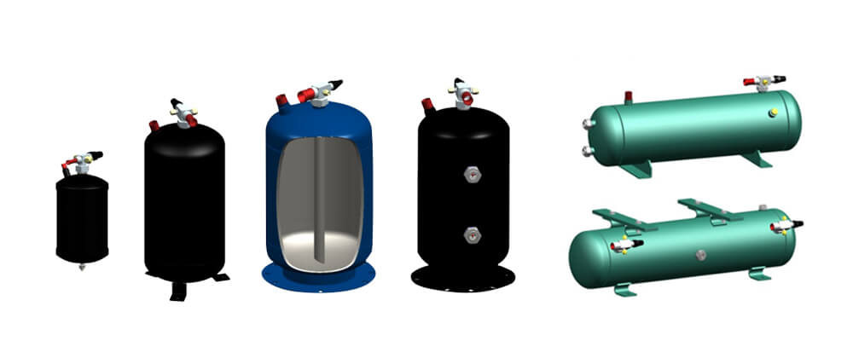
Skysčių imtuvai
Skysčių imtuvai tai rezervuarai, montuojami aukšto slėgio skysčio kontūre (po kondensatoriaus). Jų vaidmuo yra užtikrinti pastovų, be burbuliukų skysto šaltnešio tiekimą į plėtimosi įrenginį.
Veikiant maža apkrova, imtuve gali kauptis skysčio perteklius; Esant didelei apkrovai, jis išskiria sukauptą skystį, kad užtikrintų tinkamą srautą. Tai apsaugo nuo skysčių trūkumo garintuve ir kompresoriuje. Imtuvai būna vertikalios ar horizontalios konstrukcijos (7.7 pav.), jų dydis parenkamas pagal numatomus šaltnešio tūrio svyravimus.
Daugelyje imtuvų yra stebėjimo stiklas ir aptarnavimo vožtuva (pakrovimui).
Tinkamas imtuvo dydis labai svarbu: per mažas, jis gali ištuštėti; per didelis, padidina eksploatacines išlaidas ir užima vietą be naudos.
7.7 pav. Įvairių tipų skysčių imtuvai

Slide 56
8 užsiėmimas
Pagalbiniai komponentai ir š/n vandens kaip šilumos perdavimo terpė naudojimas

Slide 57
8 užsiėmimas – mokymosi tikslai
Šio užsiėmimo pabaigoje dalyviai galės:
Paaiškinti ventiliatorių ir cirkuliacinių siurblių vaidmenį šilumos perdavime ir poveikį sistemos efektyvumui.
Apibūdinti srauto perjungėjų, plėtimosi indų ir buferinių rezervuarų funkciją užtikrinant saugų ir stabilų veikimą.
Išanalizuoti vandens, kaip šilumos perdavimo terpės, panaudojimą ir išmaniųjų valdymo strategijų svarbą šiuolaikinėse šilumos siurblių sistemose.

Slide 58
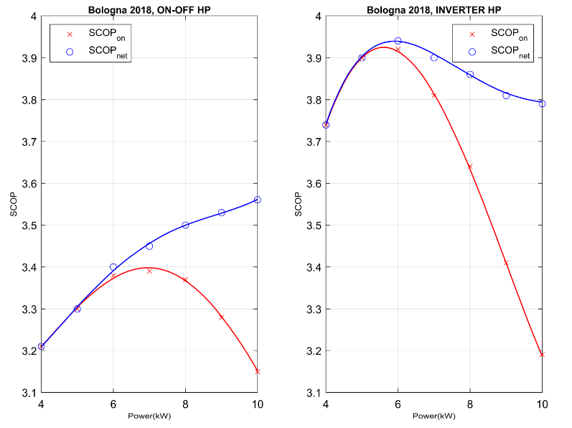
Ventiliatoriai oro šilumos siurbliuose
Ventiliatorių paskirtis - užtikrinti oro šilumos siurbliuose srauto cirkuliaciją per lauko ir vidaus konverterius. Šiuolaikinėse sistemose vis dažniau naudojami EC (elektroniniu būdu komutuojami) kintamų apsukų ventiliatoriai. Reguliuojant ventiliatoriaus greitį, sistema gali efektyviai reaguoti į besikeičiančias apkrovas.
8.1 pav. lygina fiksuoto greičio ir inverterio varomo oro šilumos siurblio sezoninį COP (SCOP), kuris rodo iki 10 % didesnį efektyvumą valdant keitiklį (ypač tirpalų ir vandens sistemose).
Naudojami du pagrindiniai ventiliatorių tipai:
(1) ašiniai ventiliatoriai, kurie dirba su dideliais oro kiekiais esant žemam slėgiui (įprasti lauko įrenginiuose),
(2) išcentriniai ventiliatoriai, kurie sukuria didesnį slėgį (naudojami ten, kur reikalingas ortakis ar aukštas statinis slėgis).
Tinkamas ventiliatoriaus valdymas (apsukų didinimas/mažinimas) padeda sumažinti garintuvo apledėjimą, nes išvengiama nereikalingos žemos temperatūros konverteryje.
8.1 pav. SCOP palyginimas: įjungimas ir išjungimas su inverteriniu šilumos siurbliu

Slide 59
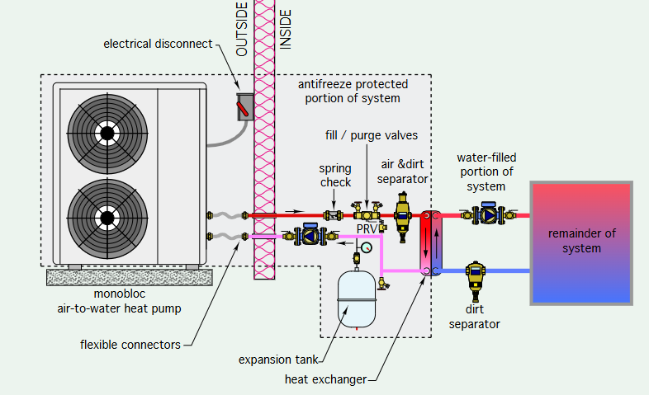
Cirkuliaciniai siurbliai ir š/n vandens naudojimas
Cirkuliaciniai siurbliai perduoda karštą skystį (vandenį arba glikolį) tarp šilumos siurblio ir pastato paskirstymo sistemos (radiatorių, grindinio šildymo ir pan.). Standartiškai naudojami kintamo greičio ECM siurbliai, jie reguliuoja pratekantį srautą pagal poreikį (∆P ar ∆T). Šie siurbliai sumažina eksp. energijos sąnaudas, nes sulėtina apsūkas esant mažesnėms apkrovoms.
Tipinę oras/vanduo šilumos siurblio hidraulinę grandinę sudaro (8.2 pav): pagrindinis siurblys, hidrauliniai izoliatoriai ir saugos įtaisai (uždarymo vožtuvas, atbulinis vožtuvas). Tinkamas siurblio išdėstymas yra būtinas: jie išdėstyti taip, kad būtų išvengta neteisingo hidraulinio rėžimo (pvz., įsiurbimas per buferinį rezervuarą, o ne tiesiai per konverterius).
Didesnėse arba daugiapakopinėse sistemose pirminio/antrinio įsiurbimo kontūrai arba keli mažesni siurbliai užtikrina stabilų srautą ir neleidžia vienai kilpai apkrauti kitos.
8.2. pav. Hidraulinio kontūro schema su siurbliu ir saugos komponentais

Slide 60
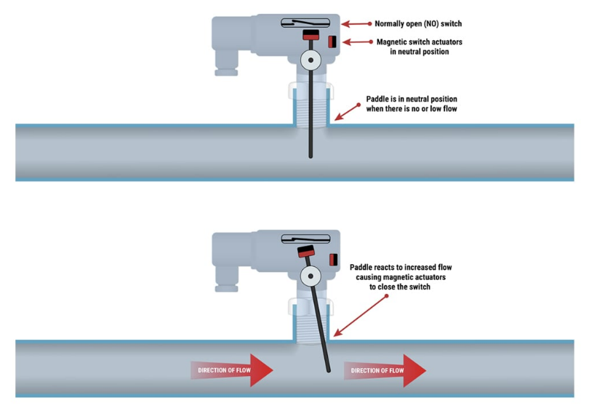
Srauto perjungėjai ir saugos įtaisai
Srauto perjungėjai užtikrina, kad prieš pradedant veikti kompresoriui ar ventiliatoriui būtų pakankamas skysčio srautas. Įprasta konstrukcija - mentės tipas (8.3 pav.), jos veikia kai yra vandens srautas. Jei srautas nukrenta žemiau kritinės žymos (pvz., siurblys išjungtas arba užsikimšęs), perjungiklis signalizuoja valdikliui išjungti įrenginį, apsaugodamas šilumokaičius nuo užšalimo ir kompresorių nuo ištuštėjimo.
Kiti susiję saugos įtaisai - slėgio mažinimo vožtuvai, aukšto / žemo slėgio išjungėjai ir užšalimo jutikliai. Šiuolaikinėse sistemose gali būti naudojami elektroniniai srauto jutikliai (srauto kontrolei). Visi šie įtaisai gali būti integruoti į gedimų aptikimo valdymo sistemą. Pavyzdžiui, elektroninis srauto jutiklis gali aptikti nežymų srauto sumažėjimą ir atlikti priešlaikinę apžiūrą. Standartai (pvz., EN 378) reikalauja tokios saugos kontrolės. Tinkamas srauto ir slėgio jungiklių integravimas į valdymo logiką yra labai svarbus patikimam ir saugiam sistemos darbui.
8.3 pav. Mentės tipo srauto perjungėjo veikimas

Slide 61
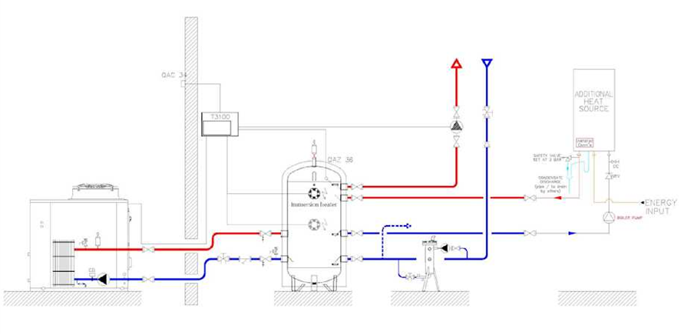
Plėtimosi ir buferinės talpyklos
Plėtimosi bakai (slėginiai indai su oro burbuliukais) uždarose sistemose kompensuoja vandens šiluminį plėtimąsi. Kai vanduo kaitinamas, jis plečiasi; be plėtimo indo slėgis pavojingai padidėtų. Indo oro pagalvė sugeria šį tūrio pokytį, palaikydama stabilų sistemos slėgį.
Buferiniai (inerciniai) indai skirti šilumos siurbliui atskirti nuo paskirstymo sistemos dalies. Padidindami bendrą vandens tūrį sistemoje, jie mažina temperatūros svyravimus ir apsaugoekspoataciją nuo trumpųjų ciklų. Pavyzdžiui, mažo našumo šilumos siurblys prie pertraukiamos apkrovos gali veikti trumpaisiais ciklais be buferinės talpyklos. Ši talpykla yra pašildyto vandens rezervuaras, skirtas palaikyti srautą, kai sumažėja poreikis. Teisingas dydžio parinkimas yra būtinas: per maža talpykla neturi įtakos darbui; per didelė - padidina išlaidas ir sulėtina procesą. 8.4 paveiksle parodytas pavyzdinis kontūras su buferiniu baku ir pagalbiniu katilu.
8.4 pav. Sistemos schema su buferiniu rezervuaru ir katilu

Slide 62
Šiuolaikinė integracija ir tendencijos
Šiuolaikiniuose įrenginiuose daugelis minėtų hidraulinių komponentų yra iš anksto surinkti kompaktiškuose moduliuose (sujungiant plėtimosi ir buferines funkcijas, iš anksto sumontuotus vožtuvus ir kt. įrangą), kad būtų galima greitai sumontuoti įrenginį vietoje.
Skaitmeninis valdymas taikomas siurbliams ir vožtuvams: pavyzdžiui, siurblio greičio ir srauto jungikliai gali būti susieti su pastato valdymo sistemos (komforto kontrolė).
Bendra tendencija remiasi išmanesniais valdikliais (srauto optimizavimas, reagavimas į apkrovą, nuspėjamoji priežiūra) ir glaudesnė saugos įrenginių integracija, siekiant didesnio SCOP ir sistemos patikimumo.
Tobulėjant šilumos siurblių sistemoms, ventiliatoriai ir siurbliai ir jutikliai ir talpyklos laikomi neatsiejama išmaniosios ŠVOK sistemos dalimi, o ne tik pasyviais komponentais.

Slide 63
Nuorodos
European Committee for Standardization. (2017). EN 12831-1: Energy performance of buildings – Method for calculation of the design heat load. Brussels.
International Organization for Standardization. (2017). ISO 52016-1: Energy performance of buildings – Energy needs for heating and cooling. Geneva.
European Commission. (2018). Directive (EU) 2018/844 amending the EPBD. Brussels.
European Commission. (2020). Renovation Wave Strategy for Europe. COM(2020) 662 final.
IEA. (2022). Heat Pumps – Tracking Clean Energy Progress. Paris.
IEA. (2023). The Future of Heat Pumps. Paris.
EHPA. (2022). Heat Pumps in Buildings – Applications, Efficiency and System Integration. Brussels.
EHPA. (2023). Best Practice Guide: Heat Pump Retrofit in Residential Buildings. Brussels.
REHVA. (2012). Guidebook No. 7 – Low Temperature Heating and High Temperature Cooling. Brussels.
REHVA. (2018). Guidebook No. 23 – Renovation of Buildings with HVAC Systems. Brussels.
Fraunhofer ISE. (2020). Heat Pump Systems in Existing Buildings – Performance and Design Strategies. Freiburg.
Fraunhofer ISE. (2022). Monitoring Results of Heat Pump Retrofits in Europe. Freiburg.
ASHRAE. (2020). ASHRAE Handbook – HVAC Systems and Equipment. Atlanta.
ASHRAE. (2021). ASHRAE Handbook – Fundamentals. Atlanta.
Lund, H., Werner, S., Wiltshire, R., Svendsen, S., Thorsen, J. E., Hvelplund, F., & Mathiesen, B. V. (2014). 4th Generation District Heating. Energy, 68, 1–11.
Buffa, S., Cozzini, M., D’Antoni, M., Baratieri, M., & Fedrizzi, R. (2019). 5th generation district heating and cooling systems. Renewable and Sustainable Energy Reviews, 104, 504–522.
Brandl, D., Mach, T., Karmann, C., & Struck, C. (2016). Evaluating thermal comfort and energy performance of radiant heating and cooling systems. Energy and Buildings, 109, 351–363.
European Union. (2019). EU Guidelines for Nearly Zero-Energy Buildings (nZEB). Publications Office of the EU.
IDAE. (2023). Guía Técnica de Bombas de Calor en Rehabilitación de Edificios. Madrid.
Hepbasli, A., & Kalinci, Y. (2009). A review of heat pump water heating systems. Renewable and Sustainable Energy Reviews, 13(6–7), 1211–1229.

Slide 64







Ačiū už dėmesį!

